Slide 1
TRƯỜNG TIỂU HỌC LAM ĐIỀN

Slide 2
Kiểm tra bài cũ
Em hãy nêu ví dụ cho thấy bộ óc con người là một bộ phận xử lý thông tin?

Slide 3
Bài 4
MÁY XỬ LÝ THÔNG TIN
MÁY TÍNH VÀ EM

Slide 4
MỞ ĐẦU
TRÒ CHƠI: TRUYỀN ĐIỆN
Em hãy kể tên các đồ dùng, thiết bị hoạt động bằng điện trong gia đình.

Slide 5
MỞ ĐẦU
Tình huống
Sáng nay, bố Minh vừa mua chiếc ti vi. Sau khi lắp đặt, bố Minh dùng điều khiển chuyển nhiều kênh để thử. Ngoài ra, bố Minh còn xem được các thông tin trên Internet. Minh ngạc nhiên vì ti vi chuyển được nhiều kênh.

Slide 6
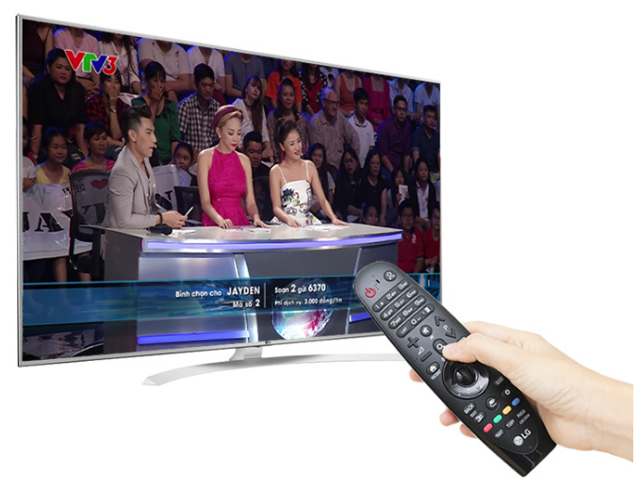
KHÁM PHÁ
1
Máy xử lý thông tin
a. Bố Minh dùng điều khiển để chuyển kênh. Khi đó ti vi nhận được thông tin là số được bấm; kết quả xử lí là mở kênh ứng với số đó.
Em hãy trao đổi với bạn và cho biết khi bố Minh bấm chuyển kênh thì:
Ti vi nhận được thông tin gì?
Sau khi ti vi xử lí thông tin thì kết quả xử lí như thế nào?

Slide 7
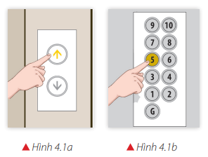
KHÁM PHÁ
1
Máy xử lý thông tin
b. Với thang máy thông thường: Trước khi vào bấm nút chọn lên hoặc xuống; khi vào trong thì bấm số tầng muốn đến.
Em hãy cùng bạn quan sát hình 4.1a, 4.1b và cho biết: Thang máy nhận được thông tin gì? Kết quả xử lí ra sao?

Slide 8
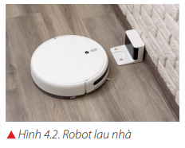
KHÁM PHÁ
2
Robot làm việc thay con người
Với robot lau nhà, khi người dùng chọn chế độ hoạt động cạnh tường, robot sẽ thực hiện hút bụi cạnh tường.
Em hãy trao đổi với bạn và cho biết robot lau nhà đã nhận được thông tin gì? Kết quả xử lí như thế nào?

Slide 9
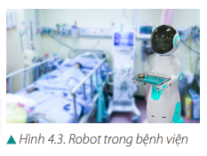
LUYỆN TẬP
Với robot trong bệnh viện, khi người dùng chọn chế độ phát thuốc, robot sẽ tự động đi phát thuốc cho bệnh nhân ở các phòng.
Em hãy trao đổi với bạn và cho biết: Robot trong bệnh viện nhận thông tin gì và kết quả xử lí ra sao?

Slide 10
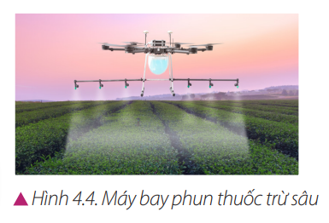
VẬN DỤNG
a. Máy bay không người lái phun thuốc trừ sâu trên cánh đồng. Khi người dùng chọn chế độ phun thuốc tự động cho cây trồng thì máy bay thực hiện ngay theo chế độ đó.
Em hãy trao đổi với bạn và cho biết: Thông tin mà máy bay nhận được là gì và kết quả xử lí ra sao?

Slide 11
VẬN DỤNG
TRÒ CHƠI: TRUYỀN HOA
Hãy kể tên một số loại đồ dùng có thể xử lí thông tin trong gia đình em.

Slide 12
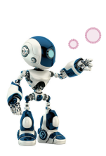
CỦNG CỐ
Ngày nay, nhiều loại máy có thể xử lí thông tin nhận được để quyết định hành động giúp con người trong công việc.

